Slide 1

公益財団法人鉄道弘済会 第62回社会福祉セミナー 講座①
2026年7月4日（土）
1 / 19

Slide 2
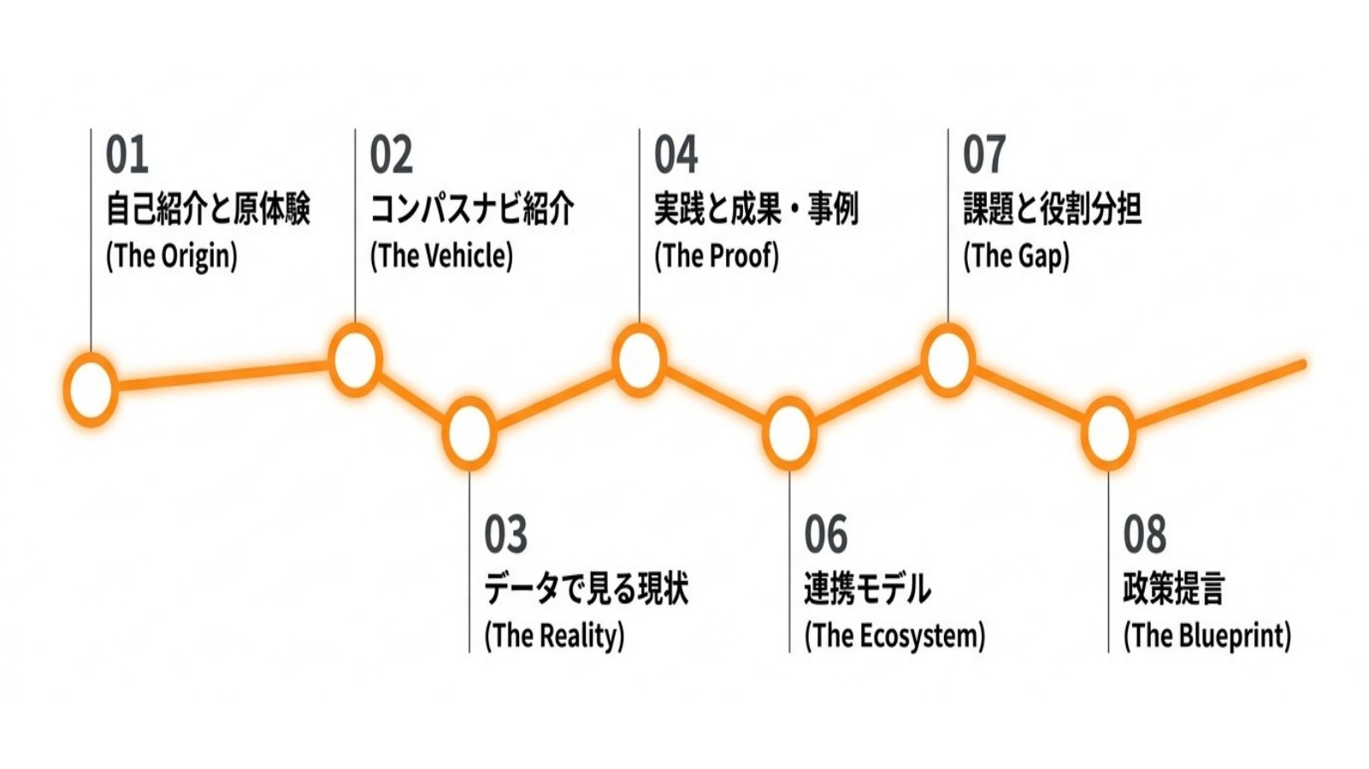
2 / 19

Slide 3
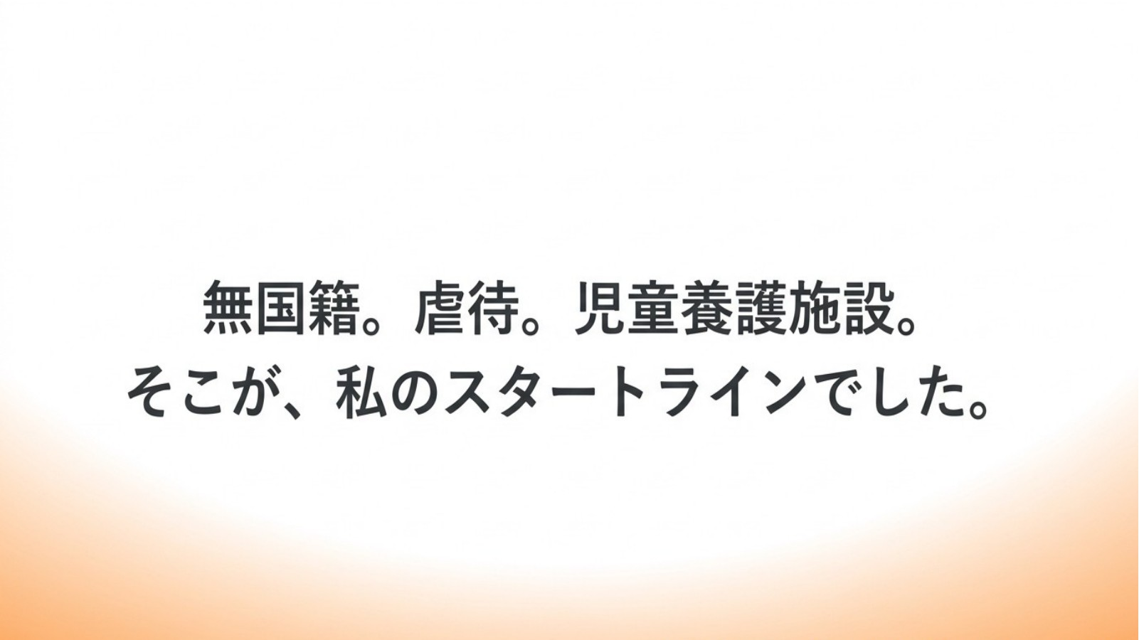
3 / 19

Slide 4
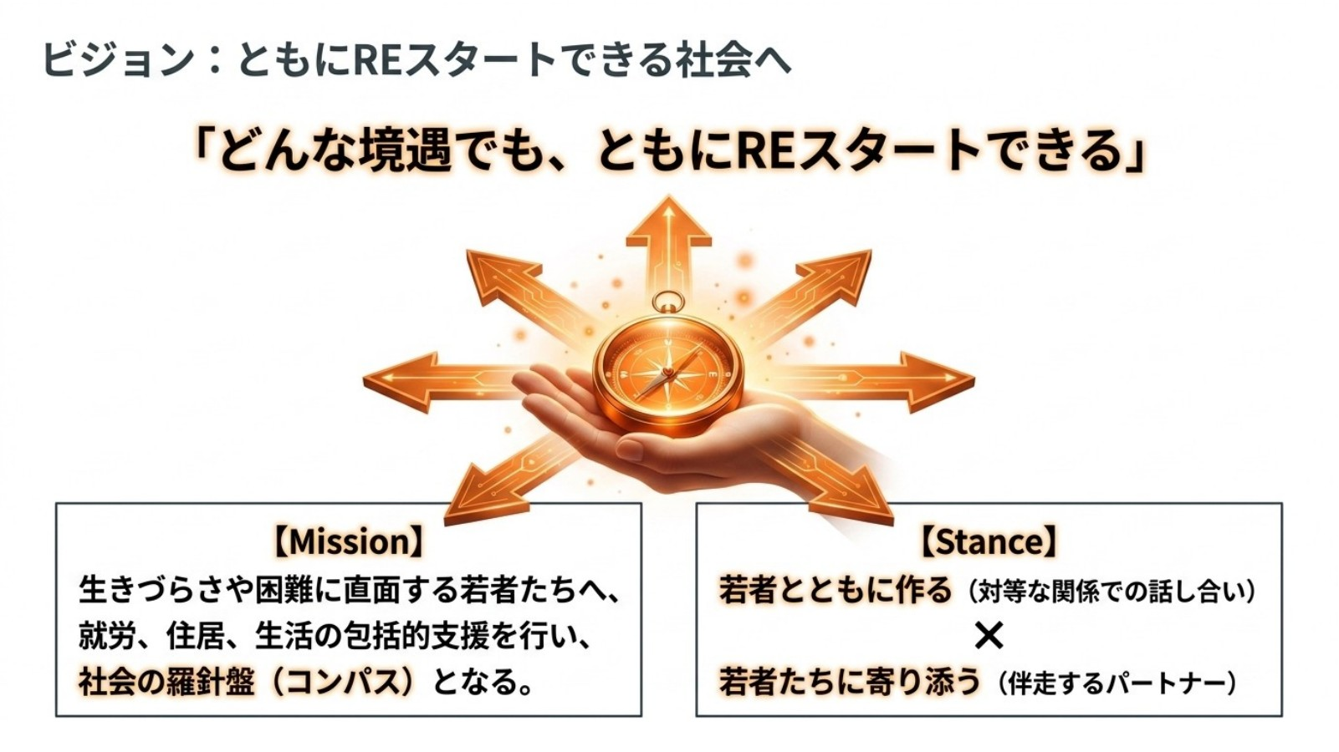
4 / 19

Slide 5
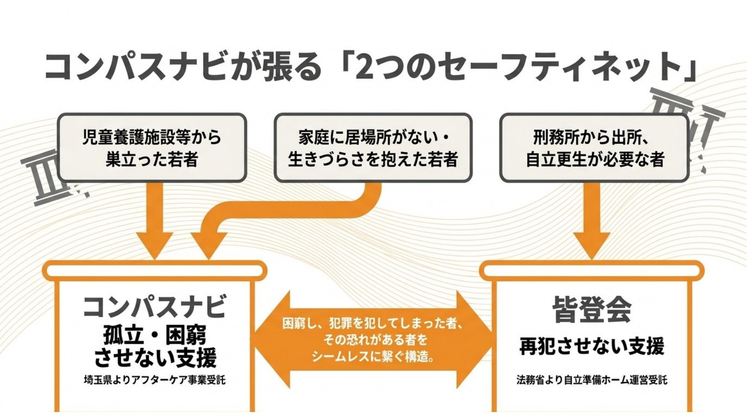
自立更生が必要な人
自立更生が必要な人を
シームレスに繋ぐ構造。
5 / 19

Slide 6
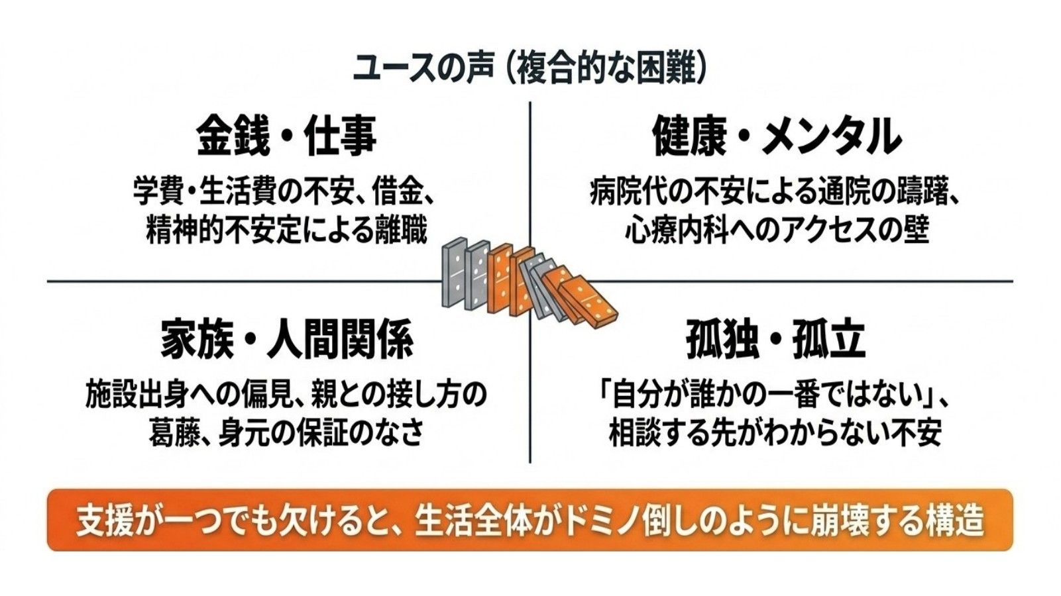
6 / 19

Slide 7
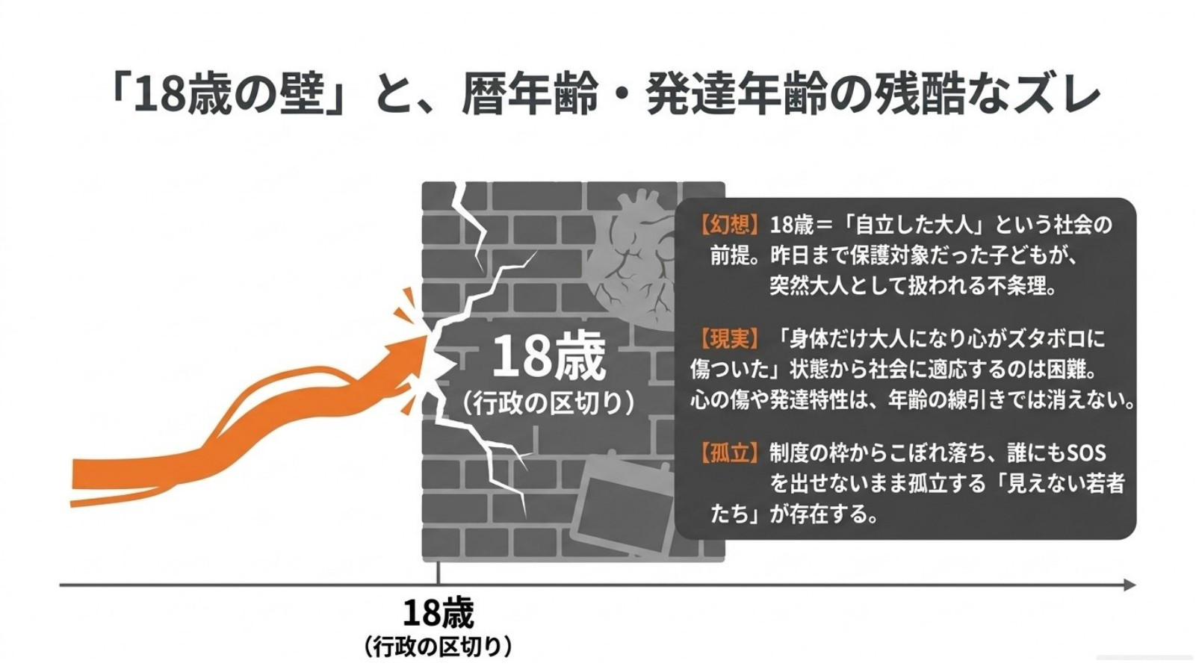
【幻想】
18歳＝「自立した大人」という社会の前提。昨日まで保護対象だった子どもが、突然大人として扱われる不条理。
【現実】
「身体は大人になり心がズタボロ
に傷ついた」状態から社会に適応するのは困難。心の傷や発達特性は、年齢の線引きでは消えない。
【孤立】
制度の枠からこぼれ落ち、誰にもSOSを出せないまま孤立する「見えない若者たち」が存在する。
7 / 19

Slide 8
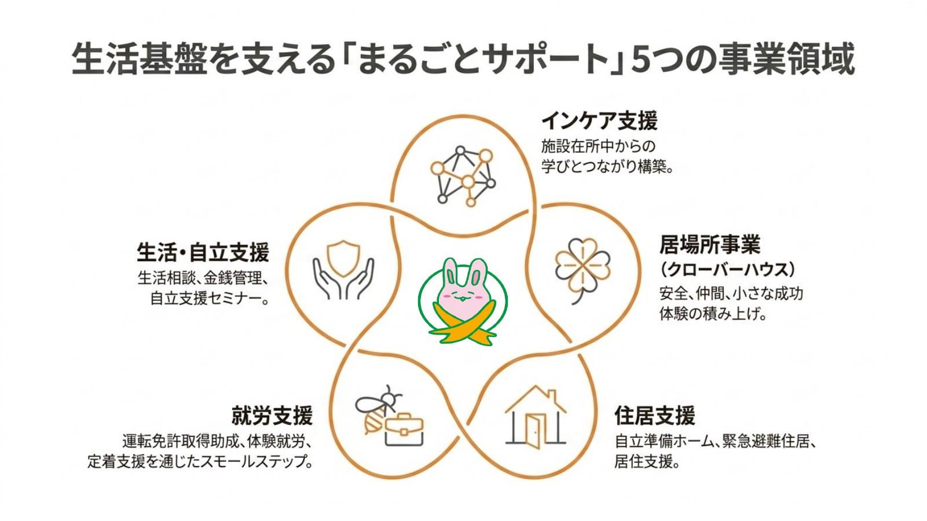
住居支援。
8 / 19

Slide 9
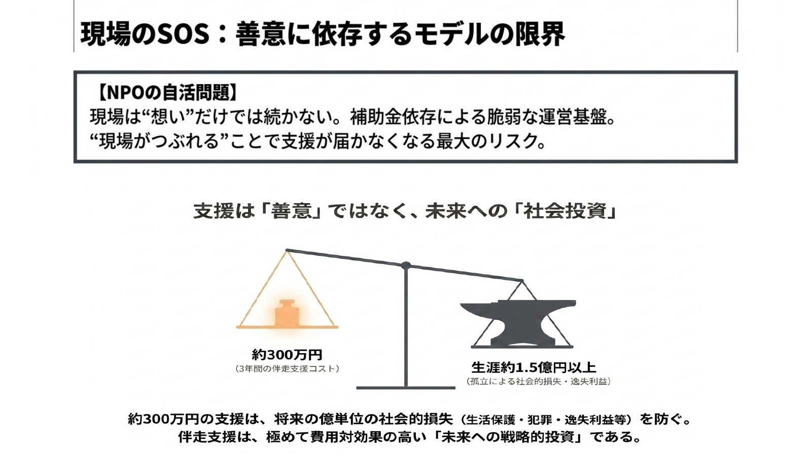
9 / 19

Slide 10
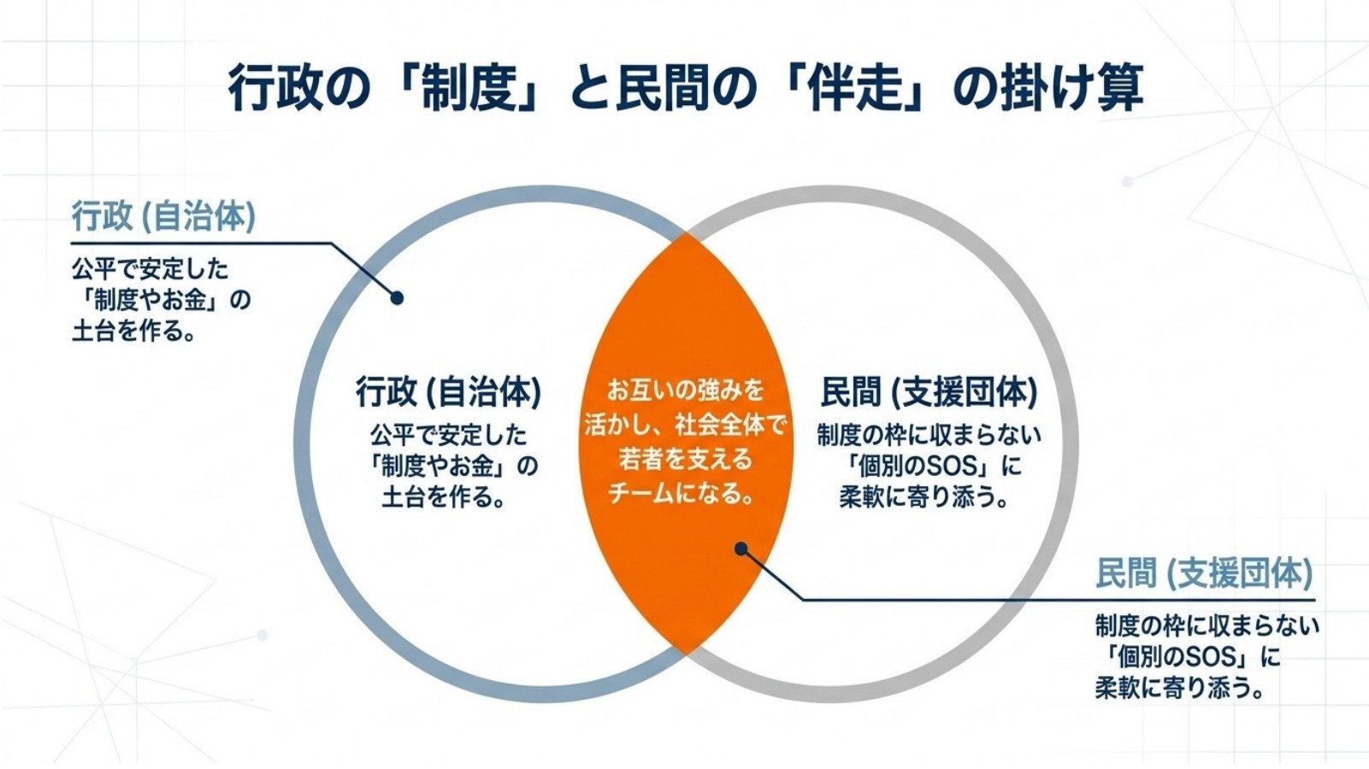
10 / 19

Slide 11
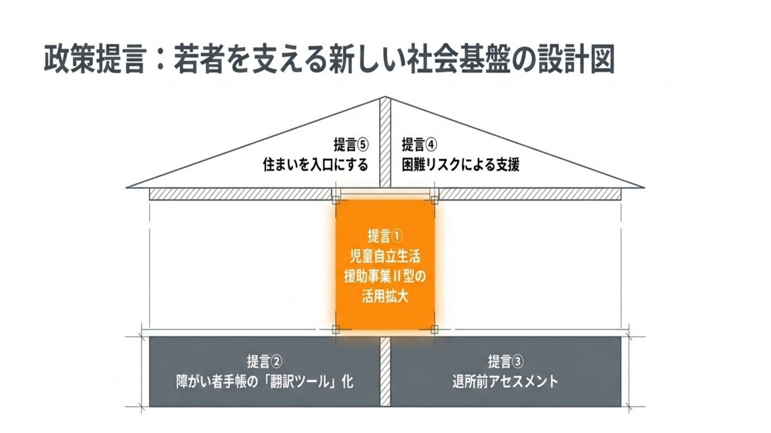
提言①
児童自立生活
援助事業Ⅱ型の
活用拡大
障害者手帳の「翻訳ツール」化
11 / 19

Slide 12
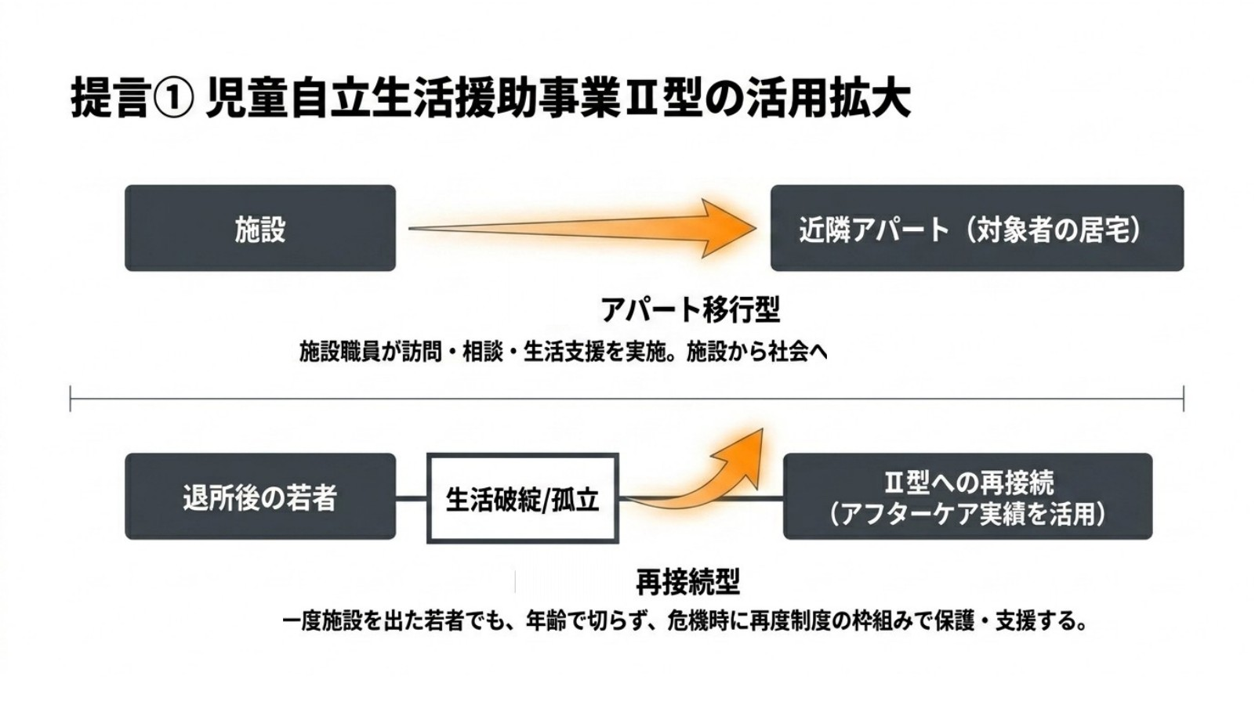
生活破綻／孤立
一度施設を出た若者でも、年齢で切らず、危機時には再度、制度の枠組み内で保護・支援する。
12 / 19

Slide 13
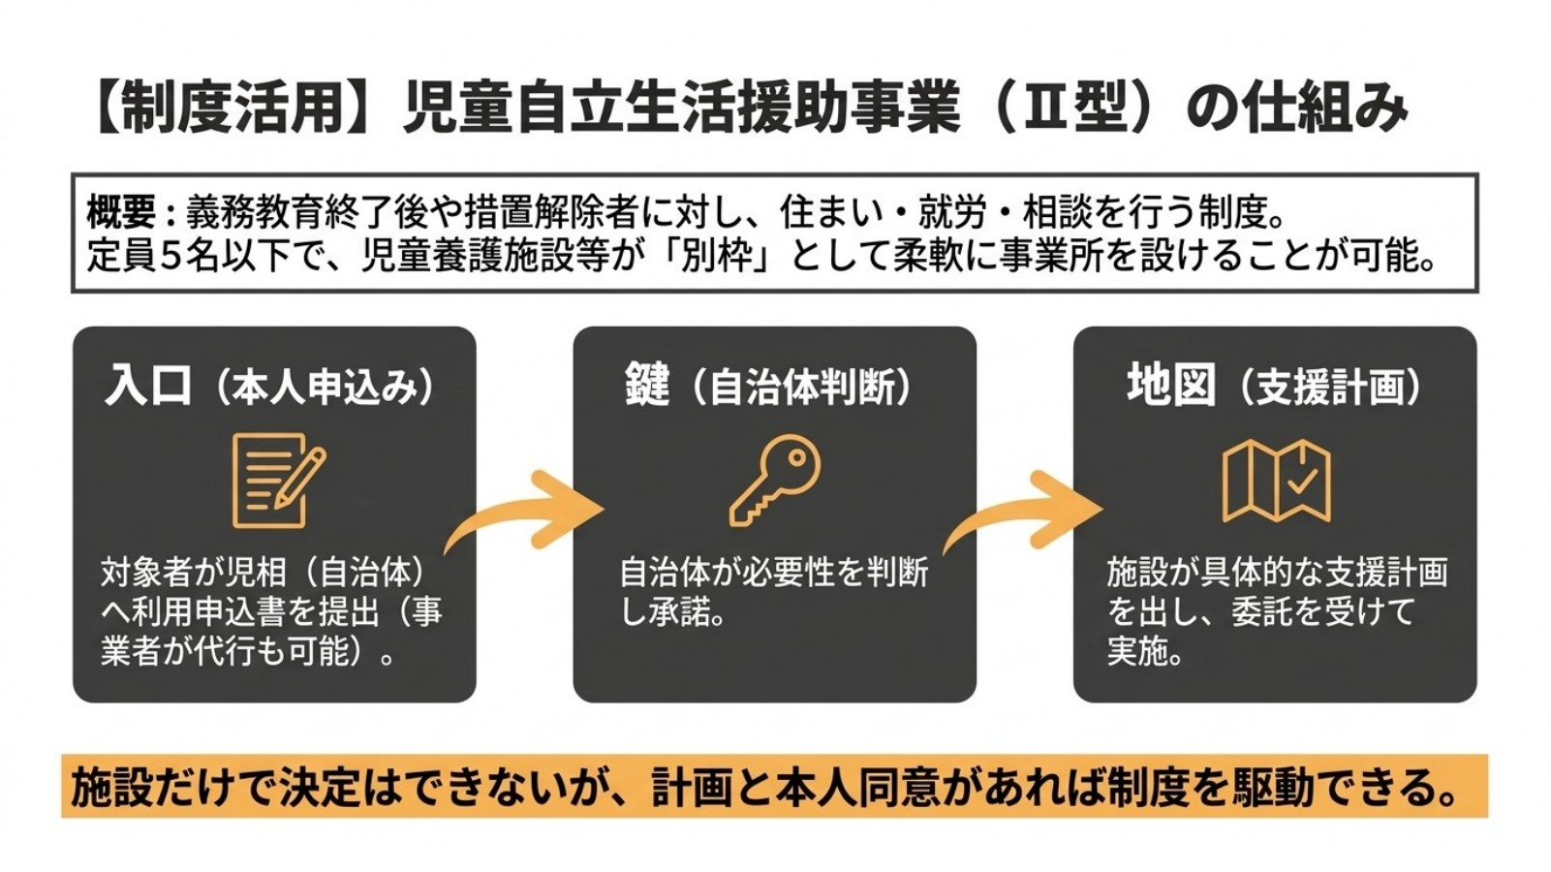
【制度活用】児童自立生活援助事業Ⅱ型の仕組み
概要：義務教育修了後や措置解除者に対し、住まい・就労・相談を行う制度。
定員5名以下で、児童養護施設等が「別枠」として柔軟に事業所を設けることが可能。
対象者が児童相談所（自治体）
へ利用申込書を提出（事業
者が代行することも可能）。
施設だけで決定はできないが、計画と本人同意があれば制度を活用できる。
13 / 19

Slide 14
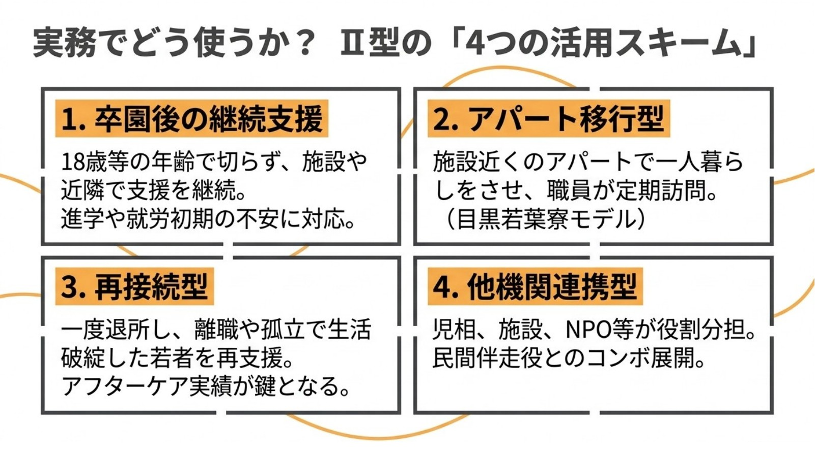
実務でどう使うか？ 児童自立生活援助事業Ⅱ型の「4つの活用スキーム」
施設近くのアパートで
一人暮らし。職員が定期訪問。
（目黒若葉寮モデル）
児童相談所、
施設、NPO等の関係機関と
民間伴走役との役割分担や連携
14 / 19

Slide 15
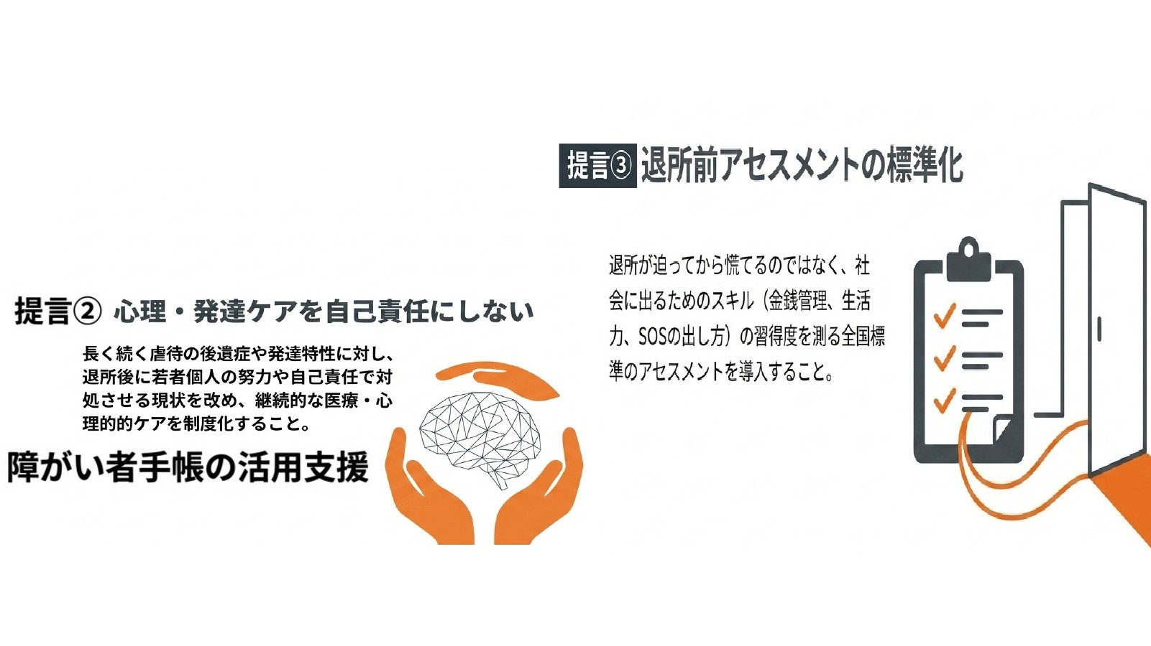
提言③
障害者手帳の活用支援
15 / 19

Slide 16
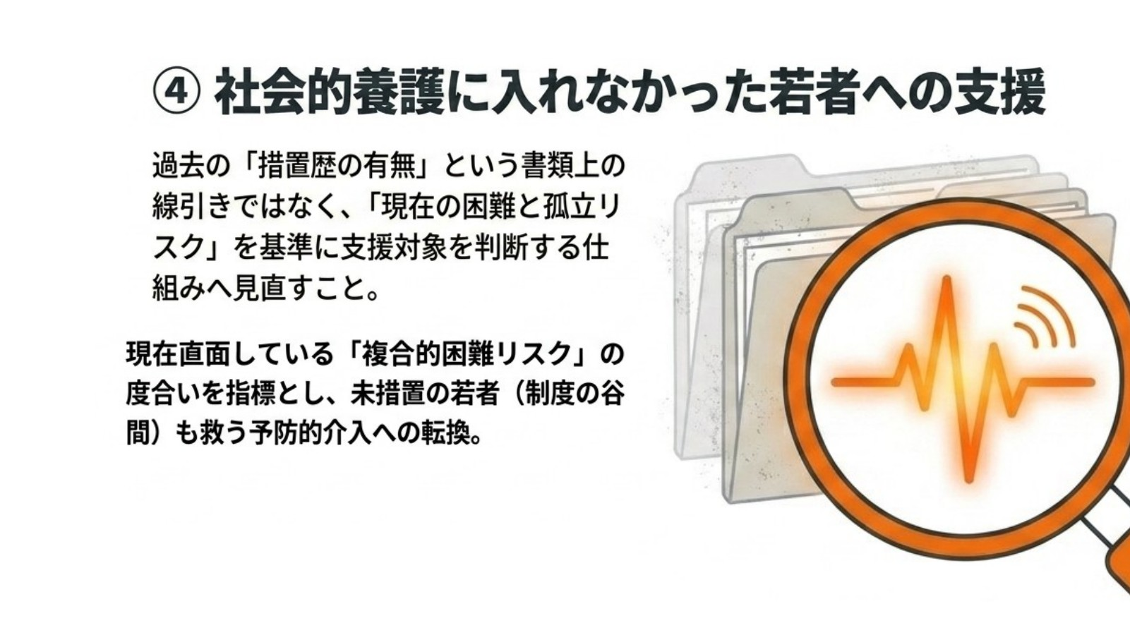
提言
16 / 19

Slide 17
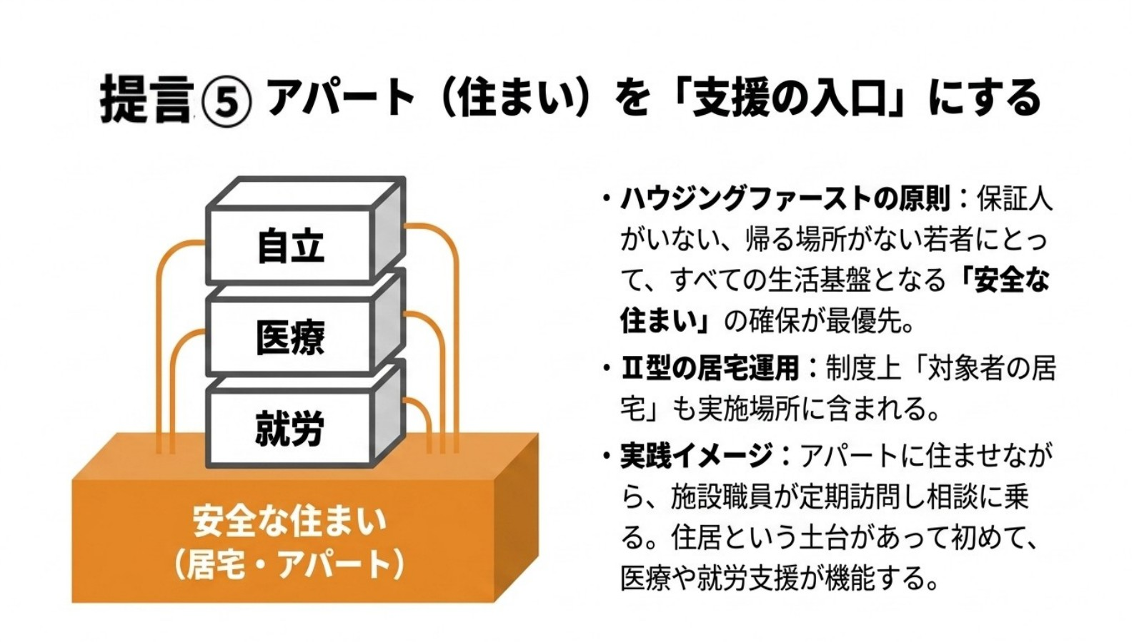
●ハウジングファーストの原則：
保証人がいない、帰る場所がない若者にとって、
すべての生活基盤となる
「安全な住まい」の確保が最優先。
●児童自立生活援助事業Ⅱ型の居宅運用：
制度上「対象者の居宅」も実施場所に含まれる。
●実践イメージ：
アパートに住む対象者のところへ、
施設職員が定期訪問し相談に乗る。
住居という土台があって初めて、
医療や就労支援が機能する。
17 / 19

Slide 18
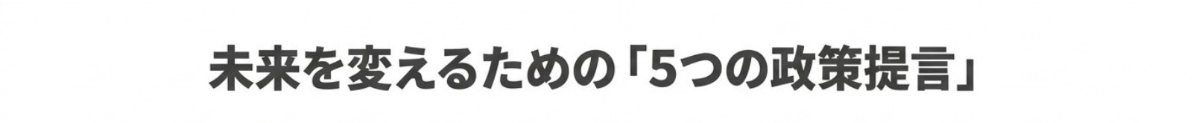
1
児童自立生活援助事業Ⅱ型の活用拡大
より多くの若者が「助走期間」を持てるよう利用要件を柔軟に。
2
心理・発達ケアを自己責任にしない
トラウマケアや福祉制度へのアクセス支援の義務化。
3
退所前アセスメントの標準化
生活力やSOSの出し方を測る全国標準の導入。
4
社会的養護に入れなかった若者への支援
過去の「措置歴」ではなく「現在の困難」を基準にした支援へ。
5
住まいを支援の入口にする
ハウジングファーストに基づく安全な住環境の確保。
18 / 19

Slide 19
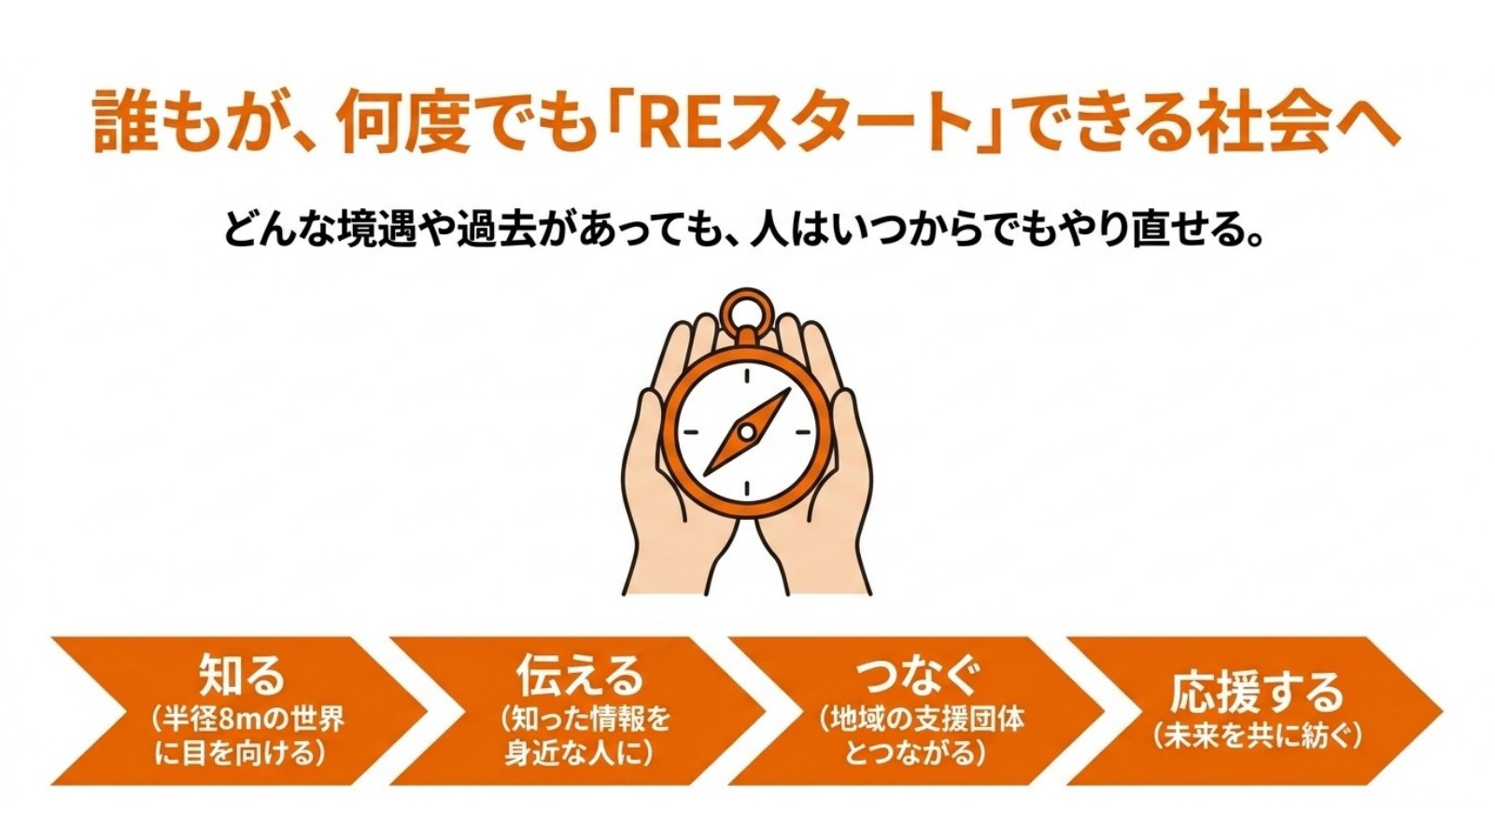
19 / 19

